Slide 1
Görüntü İşleme Yöntemleri Kullanılarak Kiraz Meyvesinin Sınıflandırılması
Hayri İncekara1*
Murat Selek2
1 Selçuk Üniversitesi, Fen Bilimleri Enstitüsü, Bilişim Teknolojileri Mühendisliği, Konya, Türkiye
2 Konya Teknik Üniversitesi, Teknik Bilimler Meslek Yüksekokulu, Elektronik ve Otomasyon Bölümü, Konya, Türkiye
Cihat Erdoğmak
02215076018
Bilgisayar Mühendisliği 2. Sınıf (İÖ)

Slide 2
Amaç
Yapılan çalışmada, ülkemizde yaygın olarak yetiştirilen ve önemli ihracat ürünlerinden biri olan kiraz meyvesinin, Matlab R2013a programı kullanılarak büyüklüklerine göre sınıflandırılması amaçlanmıştır.
Böylelikle klasik manuel sınıflandırılmanın aksine iş tasarrufu yapılması ve daha az insan kaynağı kullanılması asıl amacı taşımaktadır.

Slide 3
Giriş
Bu amaçla, görüntü işleme yöntemleri ile görüntünün arka planı siyah bir zemin haline getirilerek sınıflandırılacak kiraz meyvesinin arka planı temizlenmiştir. Daha sonra elde edilen görüntü çeşitli filtreleme işlemlerine tabi tutulmuş ve belirli algoritmalar ile kirazların sınır alanları belirlenmiştir. Sınırları belirlenen kirazlara ait boyut bilgisi hesaplanarak, kirazlara ait boyutsal sınıflandırma işlemi gerçekleştirilmiştir.

Slide 4
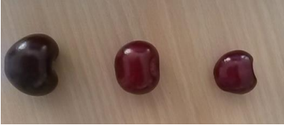
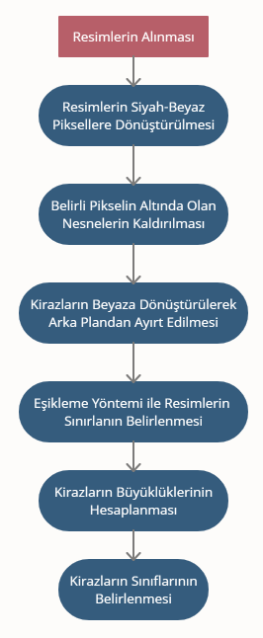

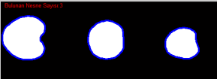
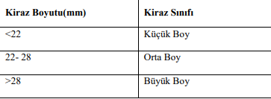

Özet Olarak

Slide 5
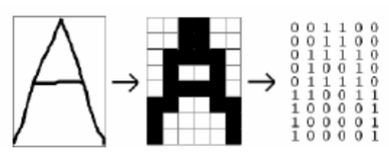
Meteryal ve Metot
Görüntü işlemeyi matrisler üzerinde yapılan işlemler bütünü şeklinde de tanımlayabiliriz. Resimler çeşitli renklerin bir araya geldiği karelerden oluşmaktadır. Görüntü işleme yöntemlerinde pikseli oluşturan matris hücrelerinin üzerinden işlemler yapılmaktadır. Aşağıdaki Şekil ’de görsel bir karakterin sayısallaştırılması gösterilmiştir.

Slide 6
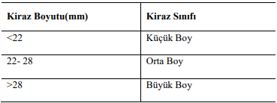
Uygulama
Kirazların görüntü işleme yöntemi ile sınıflandırılması için Matlab R2013a programı kullanılmıştır. Sınıflandırma işlemi yapılacak kirazlar Türk Standardı Tasarısı 793’de belirlenen veriler ve diğer kaynaklardan elde edilen boyut standartlarına göre sınıflandırılmıştır.
Yapılan çalışmada, görüntüsü alınan kirazların Tablo’ da belirlenen standartlara göre Matlab programı ile sınıflandırılması yapılmıştır.

Slide 7
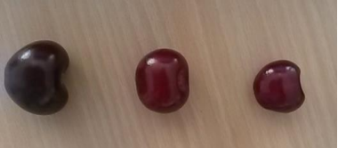
1- Resmin Alınması
Kirazlar resmedilirken dikkat edilmesi gereken önemli bir unsur kirazların üst üste gelmemesidir.
Bu çalışma esnasında kirazların çerçevelerinin belirlenmesinde sıkıntılar oluşturabileceğinden kirazlar ayrı ayrı resmedilir.

Slide 8

2- Resimlerin Siyah-Beyaz Piksellere Dönüştürülmesi
İşlenmiş olarak sisteme yüklenen resim siyah- beyaz piksellere dönüştürülmektedir. Resmin siyah-beyaz piksellere yani binary moda dönüştürülmesi iki aşamada gerçekleşmektedir.
Binary moddaki resim Matlab bwboundaries komutu ile ters çevrilerek arka plan siyaha sınıflandırılacak olan kirazlar beyaza dönüştürülmektedir.

Slide 9
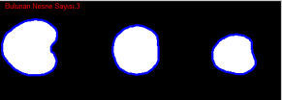
3-Eşikleme Yöntemiyle Kirazların Sınırlarının Belirlenmesi
Resim siyah-beyaz piksellere dönüştürülüp ters çevirme işlemi uygulandıktan sonra resimde bulunan belirli boyutun altındaki gürültü olarak tabir edilen nesneler Matlab bwareaopen komutu ile kaldırılmıştır.
Daha sonra program tarafından tespit edilen kirazların sınırları eşikleme yöntemi kullanılarak mavi renk ile belirlenmiş ve resimde bulunan nesne sayısı ekrana yansıtılmıştır.

Slide 10

4- Kirazların Boyutlarına Göre Sınıflandırılması
Yapılan çalışmada kirazlar üst üste gelmeden ayrık olarak resimlenmiştir. Bu sayede sınıflandırma başarısı %100 olarak gerçekleşmiştir. Ancak kirazların üst üste gelmesi durumunda sınıflandırma başarısının düşeceği değerlendirilmektedir.
Bu sınıflandırılma daha önce gösterilen tablodaki alanların ve kirazların piksel sayılarına göre baz alınarak yapılmıştır.

Slide 11
Sonuç
Yapılan çalışmada, Ülkemizde yaygın olarak yetiştirilen ve en önemli ihracat ürünlerinden birisi olan kiraz meyvesinin klasik sınıflandırma yöntemleri yerine görüntü işleme teknikleri ile sınıflandırılması sağlanmıştır. Bu sayede önemli ihracat ürünlerinden biri olan kiraz meyvesinin uluslararası standartlara uygun olarak tasnif edilmesi sağlanacak ve ülke ekonomisine katkısı dahada arttırılacaktır. Yapılan çalışmada kiraz meyvesinin referans boyut değerleri isteğe göre değiştirilerek farklı boyutlarda sınıflama işlemleri de gerçekleştirilebilmektedir. Ayrıca kiraz meyvesinin sınıflandırılması için uygulanan algoritma ve filtreleme yöntemleri farklı meyvelerin sınıflandırılmasında da kullanılabilmektedir. Bu amaçla farklı meyvelere ait boyut bilgileri sisteme girilerek farklı meyvelerinde sınıflandırılması sağlanabilmektedir.

